Slide 1
JavaFX 2
Der Swing Ersatz

Slide 2
Agenda
Einführung JavaFX
Entwicklung von JavaFX
Neuerungen
Einsatzmöglichkeiten
Tooling
Konzepte
Scene Graph
API
Propertys
Live Coding - FXarmville

Slide 3
Einführung

Slide 4
JavaFX Entwicklung+ TODO
Lesen:
- OpenSource Tendenz erwähnen
Singlethreading erwähnen
http://www.oracle.com/technetwork/java/javafx/overview/faq-1446554.html#6
Soll Swing ersetzen

Slide 5
Neuerungen
Propertys / Bindings
Multitouch
Animationen
Timelines (Interpolation von Werten)
Charts
Media Engine
Effekte
Viele Tools (Webbrowser, HTML Editor)
FXML, CSS
Hardware Accelerated
Natives Packaging

Slide 6
Konzepte

Slide 7
Scene Graph
JavaFX strukturiert die Elemente im Scene Graph
Todo:

Slide 8
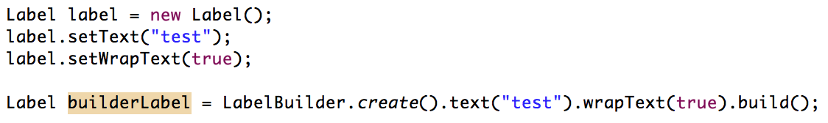
API
Alle Elemente der API sind mit Builder-API konstruierbar

Slide 9
Propertys
Erweitertes Konzept der JavaBeans
Bindings
Events

Slide 10
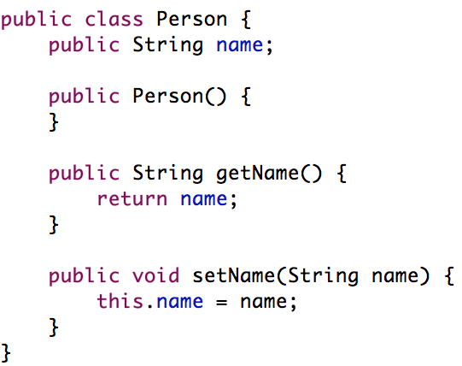
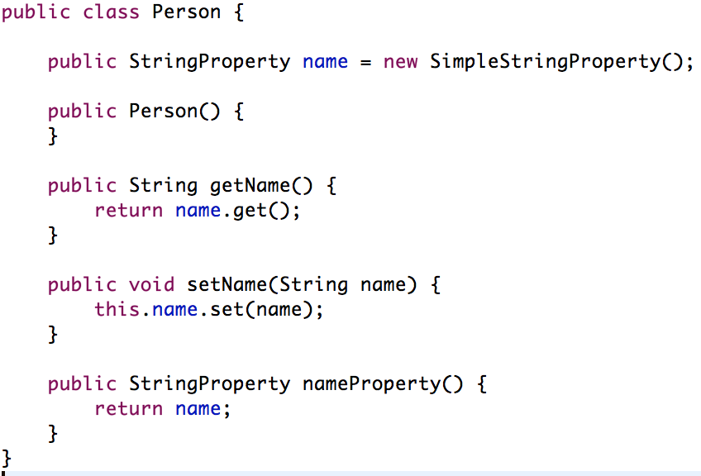
Propertys und JavaBeans

Slide 11
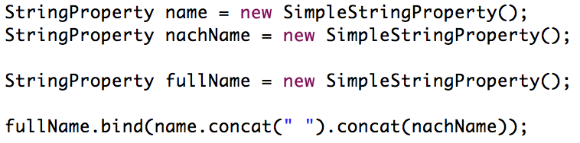
Propertys und Bindings
Relationen zwischen Propertys
Änderungen an gebundenen Propertys wirken sich auf den Bindungsparnter aus

Slide 12
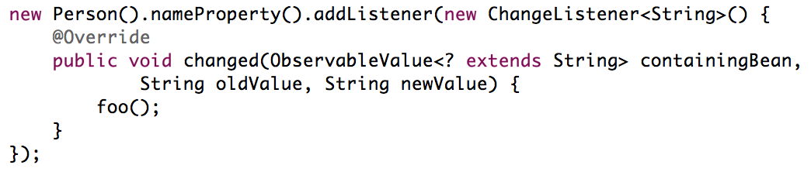
Propertys und Events
Observer Implementierung
Direkte Aktionen auf Änderungen

Slide 13
Live coding
Kurzes zeigen des Fachmodells
Effekte
Animationen
Timelines
Events
Charts
Testen
Packaging

